Slide 1
Il microclima
Formazione dei lavoratori

Slide 2
Riferimento normativo
Il D. Lgs.81/08 (Testo Unico sulla salute e la sicurezza dei lavoratori) impone di mantenere condizioni microclimatiche adeguate alle condizioni di lavoro e al dispendio energetico, pur non indicando parametri precisi
Altre leggi, in particolare quelle sul risparmio energetico e la riduzione dell’inquinamento dell’aria, impongono limitazioni sulle temperature ottenute con il riscaldamento
La Normativa Tecnica ha individuato condizioni consigliabili dei diversi parametri microclimatici negli ambienti di lavoro

Slide 3
Riferimento normativo
L’articolo 181 comma 1 del D.Lgs 81/08, specifica che la valutazione del rischio di tutti gli agenti fisici deve essere tale da identificare ed adottare le opportune misure di prevenzione e protezione, facendo particolare riferimento alla norme di buona tecnica e alle buone prassi.
- Linee guida microclima aereazione e illuminazione dei luoghi di lavoro prodotte dal coordinamento tecnico delle Regioni e dall’ISPESL che per gli aspetti tecnici rimanda alle norme UNI-EN-ISO 7933 e UNI EN 27243 (ambienti caldi) e la UNI-EN-ISO 11079 (ambienti freddi)

Slide 4
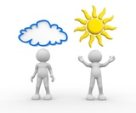
Definizioni
Il termine MICROCLIMA si riferisce alle condizioni presenti in un ambiente di lavoro al chiuso i cui parametri climatici influenzano gli scambi termici tra il corpo umano e l’ambiente in cui si trova.
Si può definire come il complesso dei parametri climatici dell’ambiente locale, tranne che per gli spazi confinato
Mentre all’aperto si parla semplicemente di CLIMA o fattori meteorologici

Slide 5
Definizioni
I parametri principali sono:
PARAMETRI FISICI
TEMPERATURA
UMIDITA’
VENTILAZIONE
La valutazione deve tener conto anche di altri parametri:

Slide 6
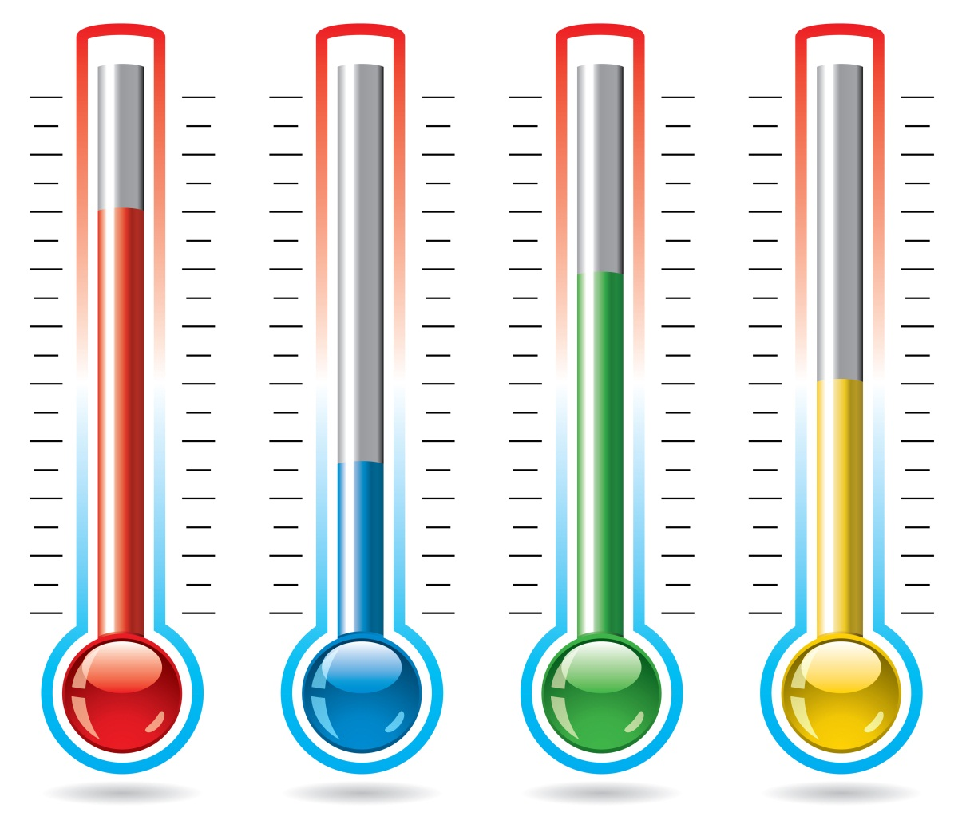
Definizioni
Temperatura dell’aria, t (°C)
Temperatura media radiante trm (°C)
Umidità relativa UR (%)
Velocità dell’aria v (m/s)
Dispendio energetico metabolico
Resistenza termica del vestiario
Altri parametri come acclimatazione, allenamento, età, etc.

Slide 7
Definizioni
La valutazione dello stato di benessere psicofisico può essere quantificata mediante l'utilizzo di indici integrati che tengono conto di:
parametri microclimatici ambientali (UNI EN ISO 7730 )
Ta (°C) - tra 19°C e 23°C (inverno)
tra 23°C e 26°C (estate)
Ur % - tra 35 e 70
Varia (m/s) - tra 0,05 e 0,16

Slide 8
Definizioni
dispendio energetico
MET (dispendio metabolico W/mq) connesso con l'attività lavorativa, 1 met=58W/mq
CLO (isolamento termico) della tipologia di abbigliamento comunemente utilizzato.
corpo pesantemente vestito (1.5 clo);
energia metabolica di riposo = 55-65 W/MQ

Slide 9
Definizioni
Parametri indicativi *
Si deve tener conto che le sensazioni termiche dipendono dalle azioni del sistema di termoregolazione, che agisce al fine di realizzare l’uguaglianza tra l’energia termica e meccanica prodotta dai processi biochimici interni
al corpo e gli scambi di calore e lavoro tra il corpo e l’esterno
AMBIENTE | TEMPERATURE INVERNALI °C | TEMPERATURE ESTIVE °C
Produzione | >10 ÷ 18 secondo carico metabolico | 26
Depositi Magazzini Archivi | 20 ± 2 | 26
Uffici | 20 ± 2 | 26
* Fonte: Linee Guida Coordinamento Tecnico delle Regioni – Giugno 2006

Slide 10
Valutazione del rischio
La normativa tecnica propone una metodologia per la valutazione del confort microclimatico basata su quantità dette indicatori (o indici) sintetici di qualità (o di rischio), che condensano in un numero minimo di valori numerici tutta l’informazione necessaria alla formulazione di un giudizio di accettabilità o inaccettabilità di un ambiente termico

Slide 11
Valutazione del rischio
Per il calcolo degli indici microclimatici sono state collegate al multiacquisitore BABUC le seguenti sonde:
- Sonda psicrometrica a ventilazione forzata.
- Sonda globotermometrica.
- Sonda anemometrica.

Slide 12
Ambiente moderato e severo
Sulla base dei risultati delle misurazioni gli ambienti di lavoro possono risultare:
AMBIENTI MODERATI (la gran parte degli ambienti di lavoro), dove condizioni microclimatiche non adeguate possono determinare DISAGI, come la diminuzione dell’attenzione, maggiore affaticamento, che possono essere fattori favorenti per gli infortuni
AMBIENTI SEVERI, caldi o freddi, le cui condizioni microclimatiche possono determinare veri e propri rischi con danni anche gravi o letali

Slide 13
Ambienti moderati
Gli ambienti moderati sono ambienti con condizioni microclimatiche costanti, senza rilevanti scambi termici tra il corpo umano e l’ambiente.
Si tratta della gran parte degli ambienti di lavoro, sia uffici che locali destinati alla produzione
Dal punto di vista soggettivo, delle singole persone, le condizioni microclimatiche non saranno mai pienamente soddisfacenti per tutti i lavoratori.
Il giudizio è molto influenzato da fattori individuali e alcuni studi dimostrano che ci sarà sempre un 10% di persone insoddisfatte.

Slide 14
Ambienti moderati
Negli ambienti moderati è obbligatorio valutare le condizioni di lavoro e verificare se esiste un disagio (o si è trasformato in un rischio) dovuto al microclima, nelle diverse stagioni dell’anno e quindi si procede con:
Identificare le attività/luoghi di lavoro sui quali attuare misure tecniche e/o organizzative per controllare il rischio e limitare il disagio
Individuare le persone per cui devono essere previste misure specifiche: formazione, addestramento, distribuzione dei compiti, controlli sanitari
Valutare il rischio anche con l’aiuto del Medico Competente

Slide 15
Microclima
Negli ambienti produttivi e nei magazzini non è sempre possibile, ne’ conveniente, intervenire con il raffrescamento o il condizionamento dei locali.
Devono essere studiate soluzioni tecniche e organizzative che prevengano i rischi e limitino i disagi, come ad esempio:
Interventi per ridurre l’esposizione solare degli ambienti e migliorare la circolazione dell’aria, fin dalla progettazione (tende, frangisole, pellicole schermanti sui vetri, ventilatori)
Interventi per ridurre il riscaldamento determinato dall’attività
Interventi relativi all’abbigliamento e ai DPI
Diversa organizzazione dell’orario
Locali dove fare le pause
Disponibilità di bevande fresche

Slide 16
Microclima
Utilizzare con attenzione le possibilità a disposizione
  Tirare le tende, spegnere le macchine e le luci non
  necessarie, aprire/chiudere porte e finestre
  Concordare la regolazione del riscaldamento o del raffrescamento
Adottare l’abbigliamento adeguato
Nutrirsi e idratarsi con attenzione nelle diverse stagioni
  Verdura e frutta e bevande fresche (non gelate) in estate
  Cibi più calorici e bevande calde (non alcoliche) in inverno
Segnalare al proprio superiore e al medico competente le condizioni che superano il semplice disagio

Slide 17
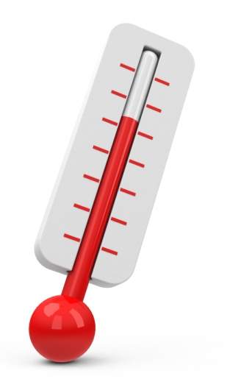
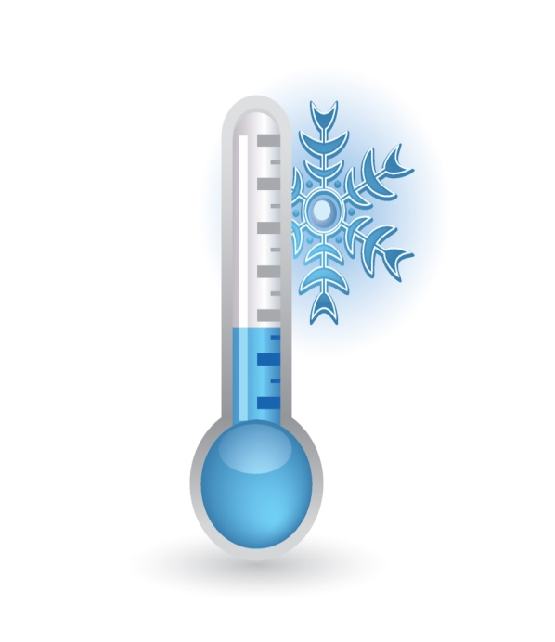
Microclima
Gli ambienti termici severi caldi sono quegli ambienti in cui è richiesto un notevole intervento del sistema di termoregolazione dell’organismo (attraverso i meccanismi di vasodilatazione e sudorazione) al fine di diminuire l’accumulo di energia termica nel corpo.
Gli ambienti termici severi freddi sono quegli ambienti nei quali è richiesto un notevole intervento del sistema di termoregolazione dell’organismo (attraverso i meccanismi di vasocostrizione e brivido) al fine di limitare la diminuzione della temperatura del corpo.

Slide 18
Ambienti severi
Negli AMBIENTI SEVERI, caldi o freddi, le condizioni microclimatiche possono determinare veri e propri rischi con danni anche gravi o letali
AMBIENTI SEVERI FREDDI ➔ Stress da freddo ➔ congelamenti parziali o estesi ➔ perdita di conoscenza ➔ morte
AMBIENTI SEVERI CALDI ➔ Stress da calore ➔ Colpo di calore, disidratazione, convulsioni, coma ➔ morte nei casi più gravi

Slide 19
Ambienti severi
Celle frigorifere e locali costantemente
raffreddati a temperature di refrigerazione
o di congelamento
Ambienti chiusi in cui siano presenti
importanti sorgenti di calore (fornaci, forni, …)

Slide 20

Ambienti severi
LA VALUTAZIONE SPECIALISTICA delle condizioni microclimatiche che determinano rischi per la salute e la sicurezza
IL PIANO DI MIGLIORAMENTO, con misure tecniche ed organizzative che consentano di evitare lo stress termico e i conseguenti rischi per i lavoratori

Slide 21
Ambienti severi
MISURE PER EVITARE LO STRESS TERMICO
Segregazione/coibentazione e schermatura delle sorgenti calde o fredde
Ventilazione aumentata in ambienti caldi e ridotta in ambienti freddi
Cabine di controllo delle lavorazioni raffrescate o riscaldate
Zone di acclimatazione (interno/esterno, lavoro/riposo)
DPI e Vestiario

Slide 22
Ambienti severi
MISURE PER EVITARE LO STRESS TERMICO
Procedure di sicurezza (pause, tempi massimi di esposizione, tempi per l’acclimatazione, esclusione del lavoro in solitario)
Segnalatori di malore e allarmi, dispositivi di apertura di sicurezza delle porte
Illuminazione di sicurezza
Informazione e formazione per i lavoratori:
procedure, alimentazione, bevande
Sorveglianza sanitaria
DPI per condizioni estreme

Slide 23
Obblighi dei lavoratori
Seguire le procedure aziendali per evitare lo stress termico (pause, tempi massimi di esposizione, tempi per l’acclimatazione, esclusione del lavoro in solitario)
Avere cura dei dispositivi che servono a migliorare le condizioni ambientali: schermi, sportelli, porte
Utilizzare i DPI assegnati, il vestiario adatto e i dispositivi di allarme

Slide 24
Obblighi dei lavoratori
Seguire attentamente i corsi di formazione sulle procedure e adottare i comportamenti prescritti o consigliati
Presentarsi puntualmente alle visite del medico competente
Segnalare al proprio superiore e al medico competente le ulteriori condizioni di rischio che si manifestano durante il lavoro

Slide 25
Microclima
LA TEMPERATURA DEL CORPO UMANO
36,7
36,5
36,9

Slide 26
Microclima
Mentre la temperatura del rivestimento esterno ( epidermide, tessuto sottocutaneo e adiposo) sono fisiologicamente tollerabili variazioni di 4 e 5 °C,
La variazione della temperatura del nucleo non può superare 1 o 2 °C.
Tale intervallo di variabilità è di notevole importanza biologica: variazioni anche modeste provocano disagio e malessere e variazioni più importanti determinano condizioni di stress termico che comportano vere e proprie patologie.

Slide 27
Microclima
Perché ci sia comfort termico globale, una condizione necessaria è che l’energia interna del corpo umano non aumenti né diminuisca, ovvero che nell’equazione di bilancio termico il termine accumulo sia nullo

